Slide 1


UBND PHƯỜNG BỒ ĐỀ
TRƯỜNG MẦM NON BỒ ĐỀ
GIÁO DỤC PHÁT TRIỂN NGÔN NGỮ
Văn học: Truyện “Cóc gọi trời mưa”
Lứa tuổi: Nhà trẻ (24 – 36 tháng tuổi)
Giáo viên: Hoàng Diệu Hà
Nguyễn Thị Tiếp
Nguyễn Thị Phương Thuý
Năm học: 2025 - 2026

Slide 2


Slide 3

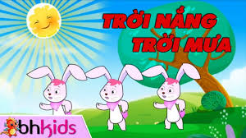
- Cô và các con vừa hát bài hát gì?
- Trong bài hát có nhắc đến hiện tượng nào?

Slide 4
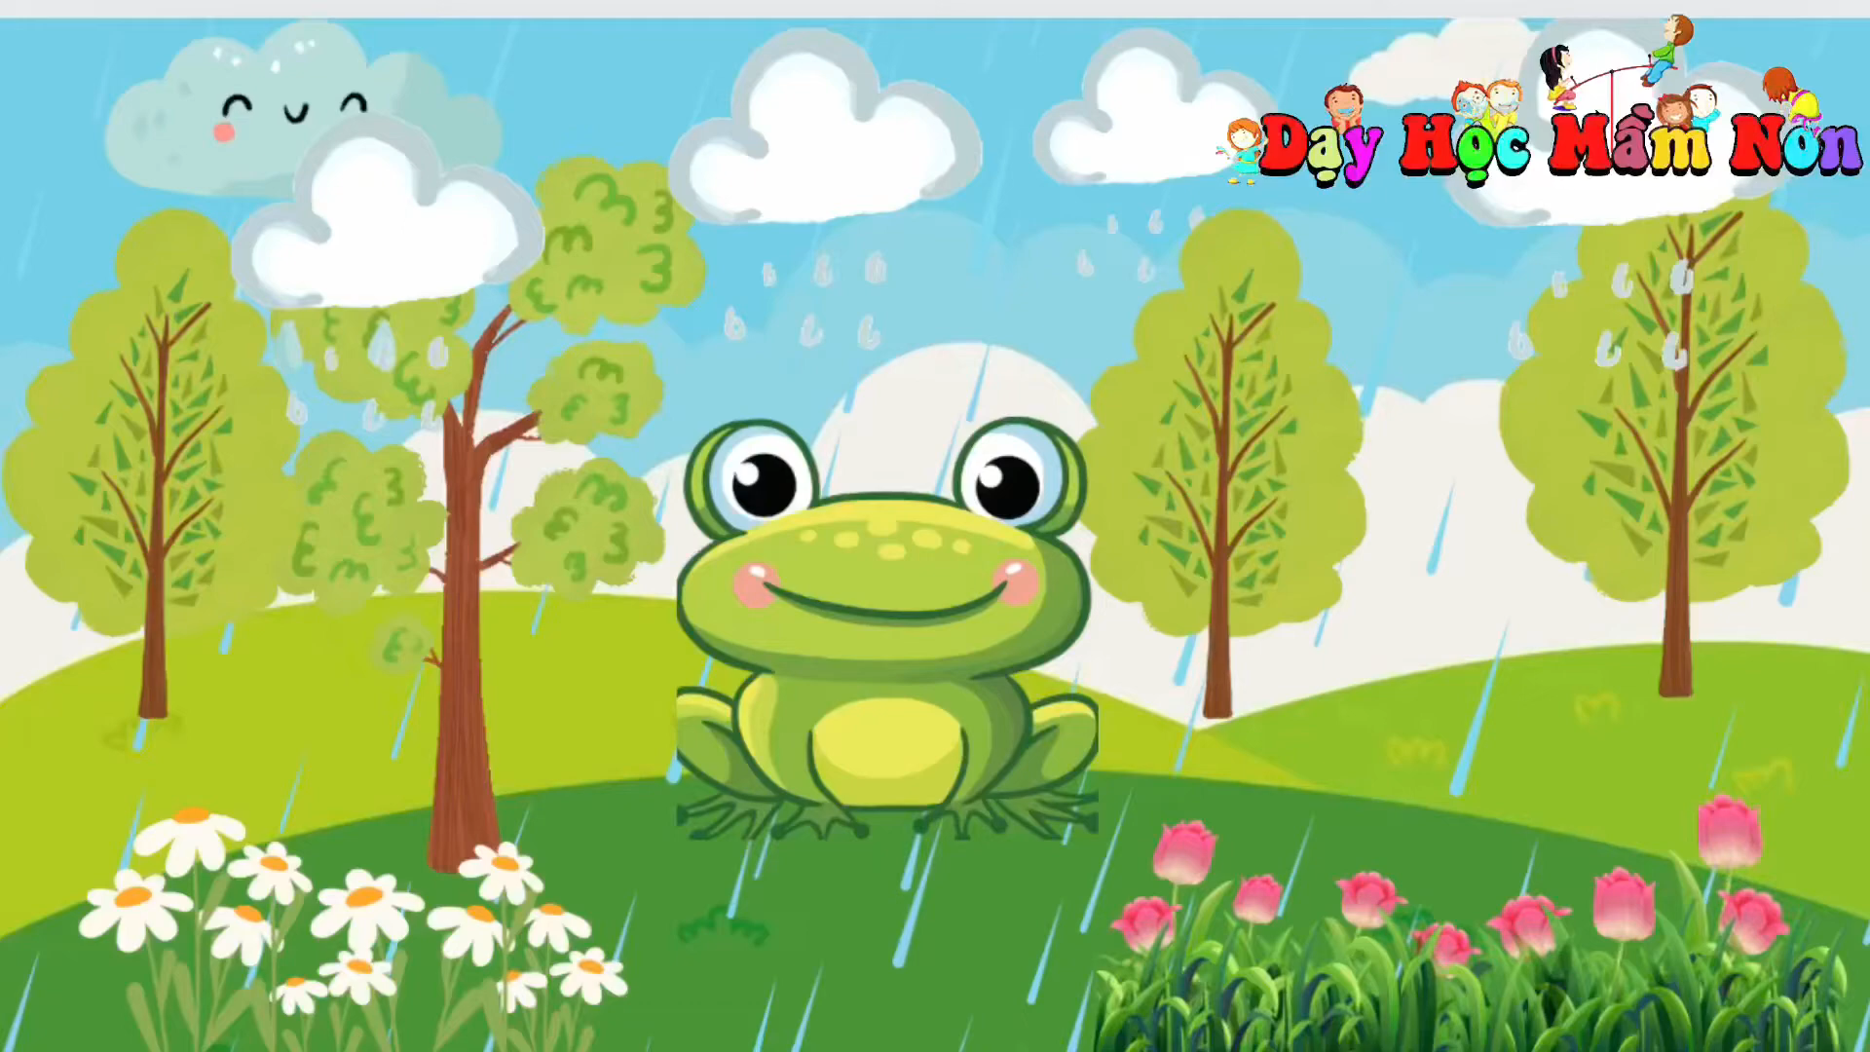

Slide 5



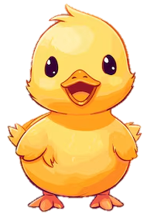

- Cô vừa kể cho các con nghe câu truyện gì?
- Trong câu truyện của cô có nhắc đến những nhân vật nào?

Slide 7
- Cô vừa kể cho các con nghe câu truyện gì?
- Trong câu truyện của cô có nhắc đến những nhân vật nào?

Slide 8

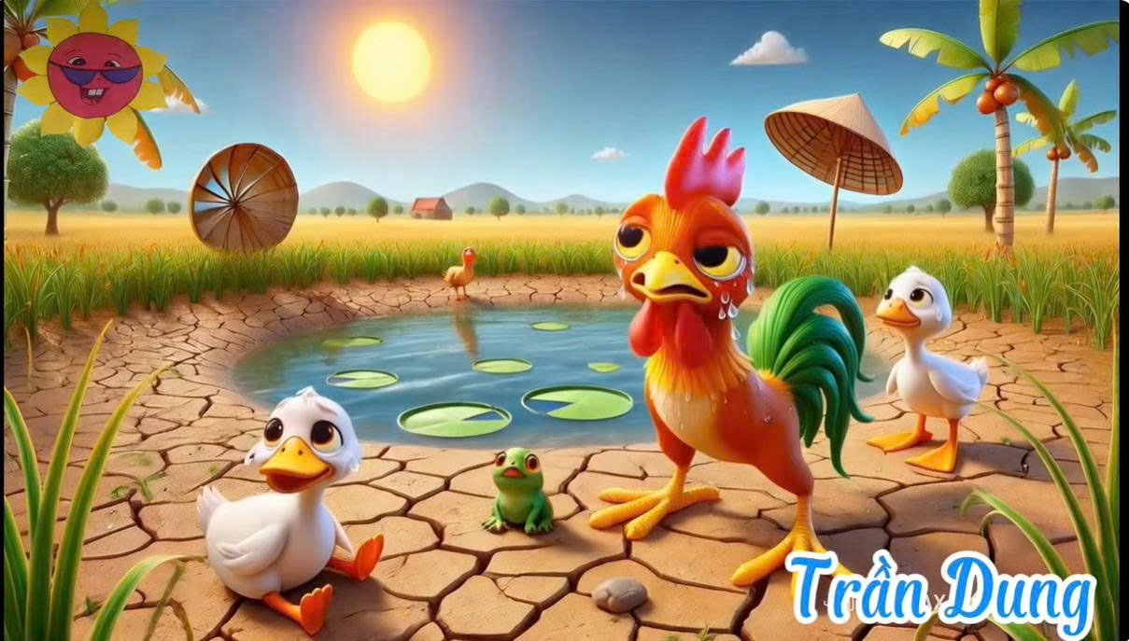
Khi không có mưa mọi vật như thế nào?

Slide 9
Ai đã lên trời đánh trống gọi mưa?
Từ đó khi nghe tiếng cóc kêu thì trời làm sao?

Slide 10
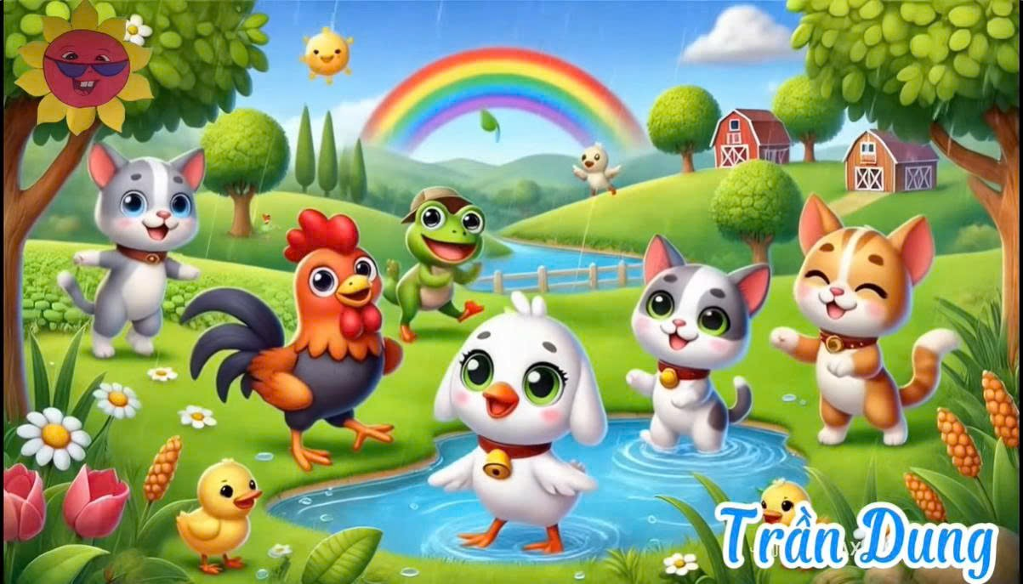
Khi trời đỏ mưa xuống mọi vật như thế nào?

Slide 11
- Các con thấy mưa có quý không?
- Các con phải sử dụng nước như thế nào?

Slide 12

Giáo dục: Thông qua câu truyện kể về sự hạn hán kéo dài khiến cho mọi vật khô héo. Cóc đã lên trời đánh trống kêu mưa và ông trời đã cho mưa. Từ đó khi nghe thấy tiếng cóc kêu là trời chuẩn bị mưa.

Slide 13

Các con cùng nghe lại câu truyện thêm 1 lần nữa nhé!!!

Slide 14
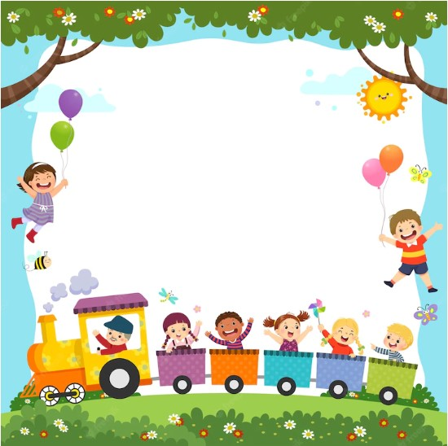
Giờ học đến đây là kết thúc rồi
Xin chào và hẹn gặp lại các con!!!

